Slide 1
НИУ ВШЭ, МИЭМ им. А.Н.Тихонова, Информатика и вычислительная техника
Разработка интерактивного программно-аппаратного комплекса для демонстрации функционирования облачной платформы Rightech IOT cloud
Студент группы БИВ-155 Мотайленко И.А.
Научный руководитель: Ролич А.Ю., ассистент ДКИ
Москва, 2019

Slide 2
Актуальность
Умный дом - система, которая обеспечивает безопасность, ресурсосбережение и комфорт для всех пользователей.
Востребованность комплекса:
Реклама
Образование
Готовое решение

Slide 3
Цель и задачи
Цель
Целью исследования является разработка интерактивного макета «умный дом» с системой управления на базе облачной платформы Rightech IoT Cloud.
Основные задачи
Исследование предметной области
Анализ возможностей Rightech IoT Cloud
Сценарии демонстрации
Аппаратная часть комплекса
Информационное проектирование и прототипирование
Программная часть комплекса
Логика работы системы
Тестирование комплекса

Slide 4
Система «умный дом»
Основные задачи:
Типы систем:
Контроль температурного режима
Обеспечение безопасности
Пресечение аварийных ситуаций
Экономия ресурсов
Удобное управление
Централизованная
Децентрализованная
Смешенная

Slide 5
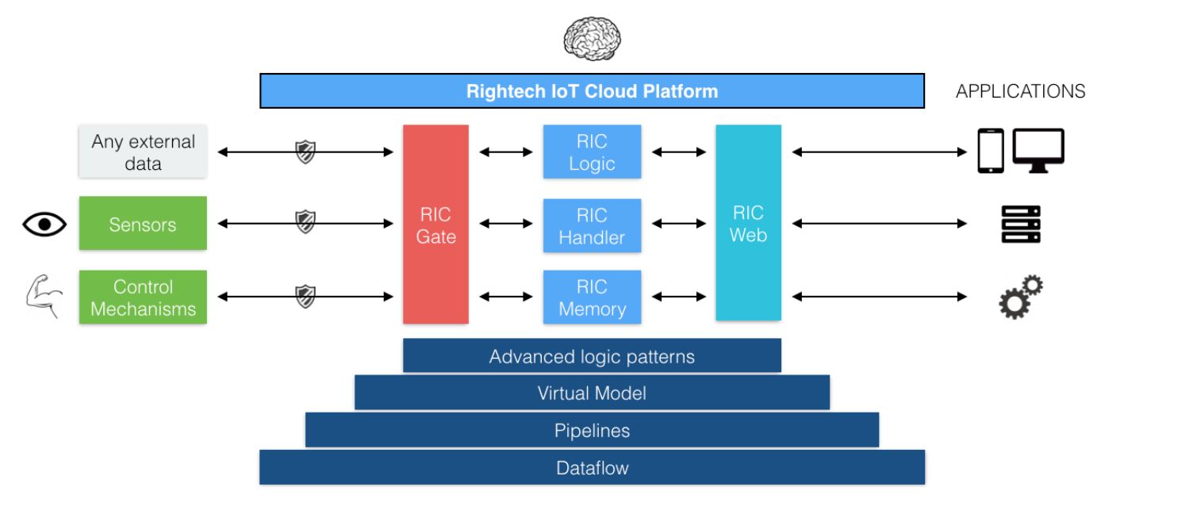
Rightech iot cloud
Подключение устройств с различными протоколами
Быстрое проектирование сложных сценариев автоматизации
Хранение и обработка данных
Динамическое масштабирование
Безопасность
Интерфейсы пользователей и интеграция со сторонними системами

Slide 6
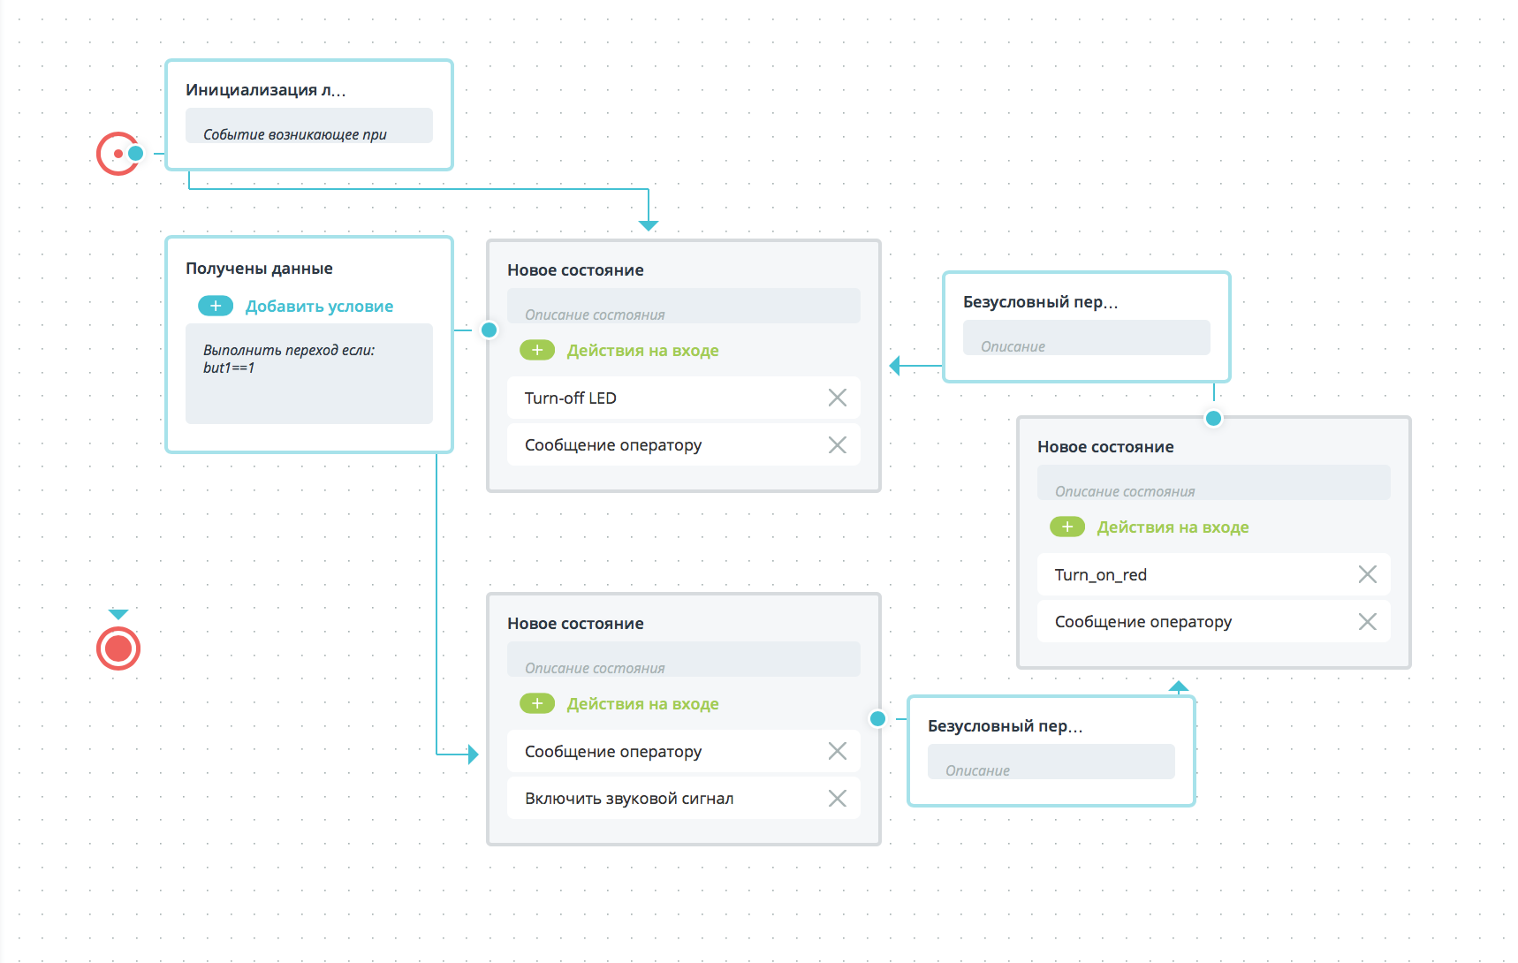
Разработка сценариев
Сценарии демонстрации:
Проникновение через окно
Проникновение через дверь
Автоматическое открытие гаража
Контроль температуры воздуха
Адаптивное освещение
Электронный звонок
Превышении допустимой нормы звука

Slide 7
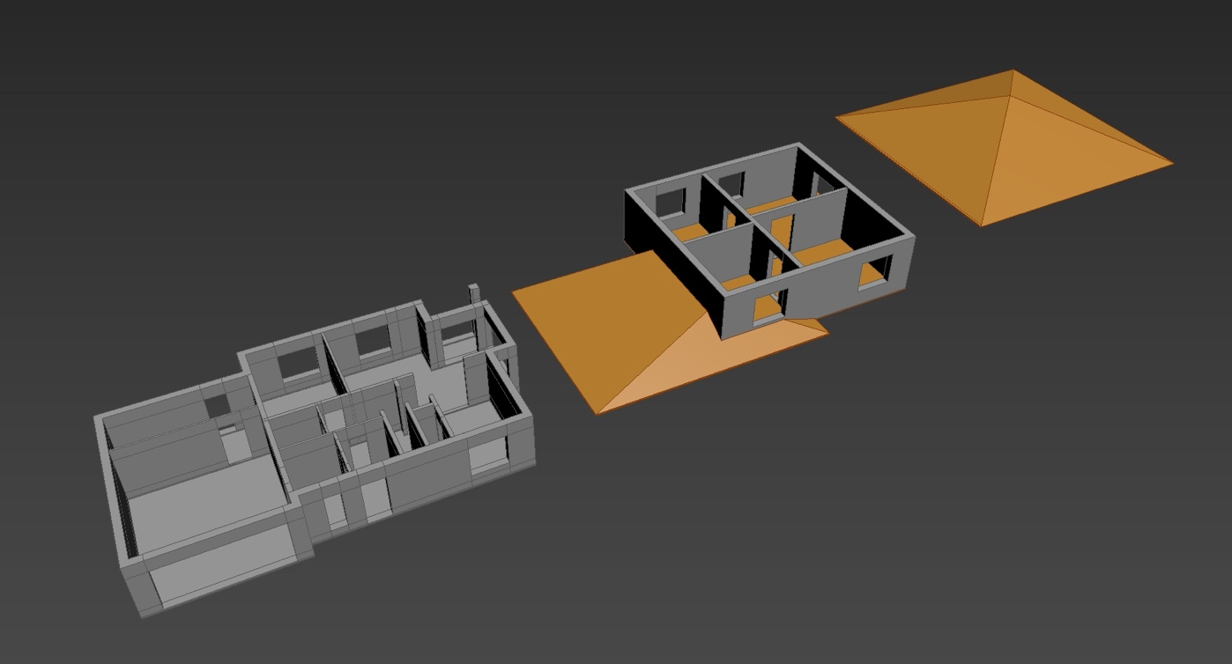
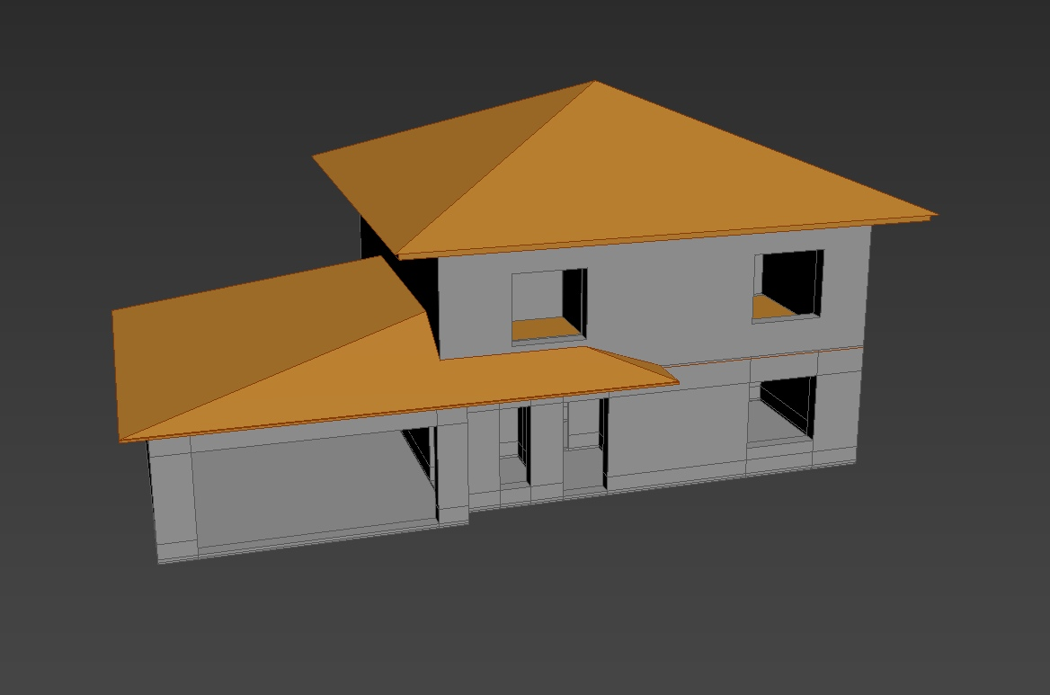
3d-модели
Autodesk 3Ds Max - профессиональное программное обеспечение для 3D-моделирования, анимации и визуализации при создании игр и проектировании.

Slide 8
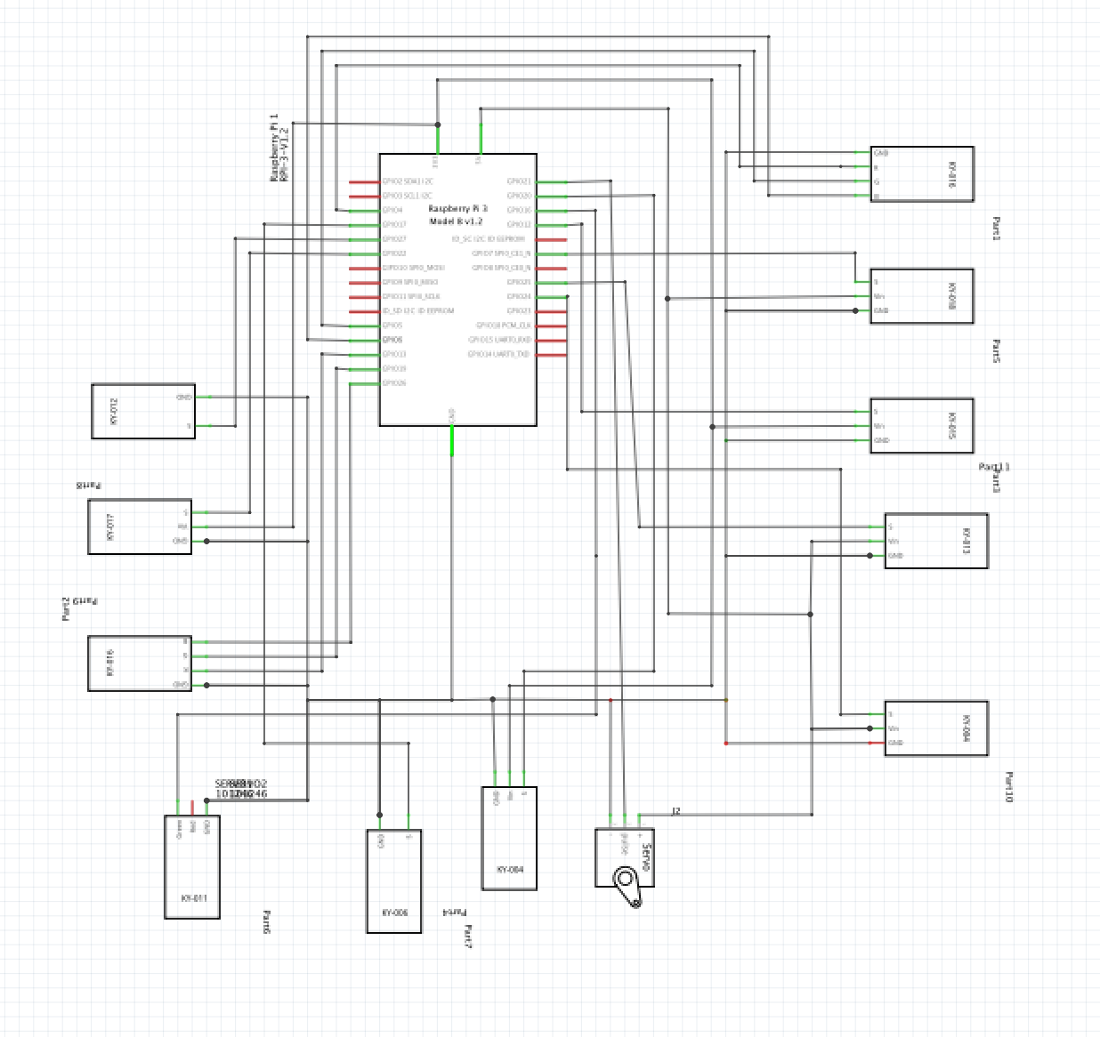
Аппаратное обеспечение
Используемая периферия:
Датчик удара KY-031
Кнопка KY-004
Датчик магнитного поля KY-025
Датчик звука KY-037
Датчик температуры и влажности KY-015
Фоторезистор KY-018
Светодиоды KY-009, KY-016, KY-011
Сервопривод SG92R
Пассивный зуммер KY-006 и активный зуммер KY-012

Slide 9
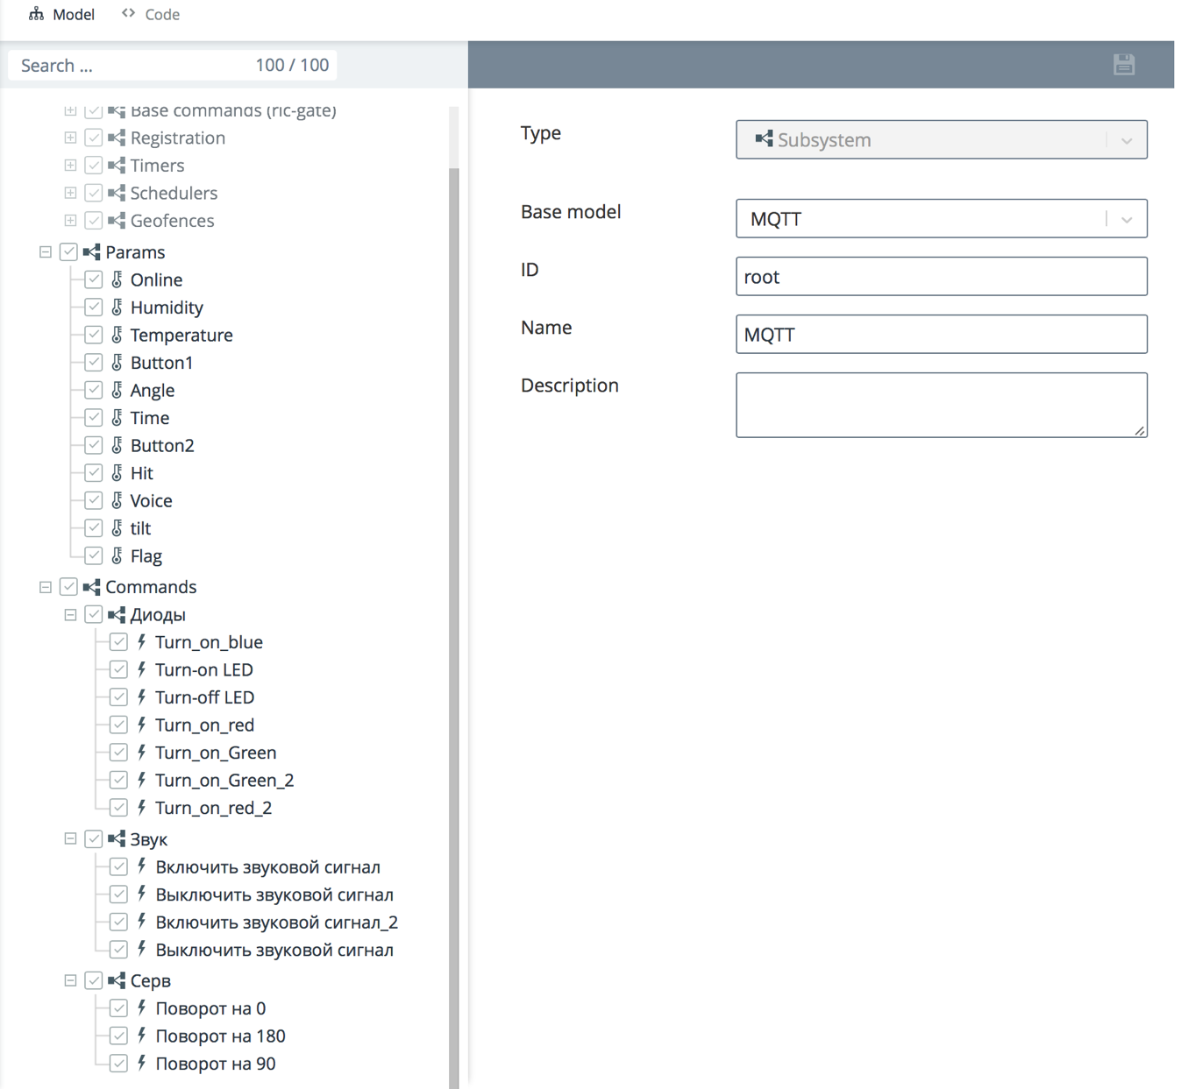
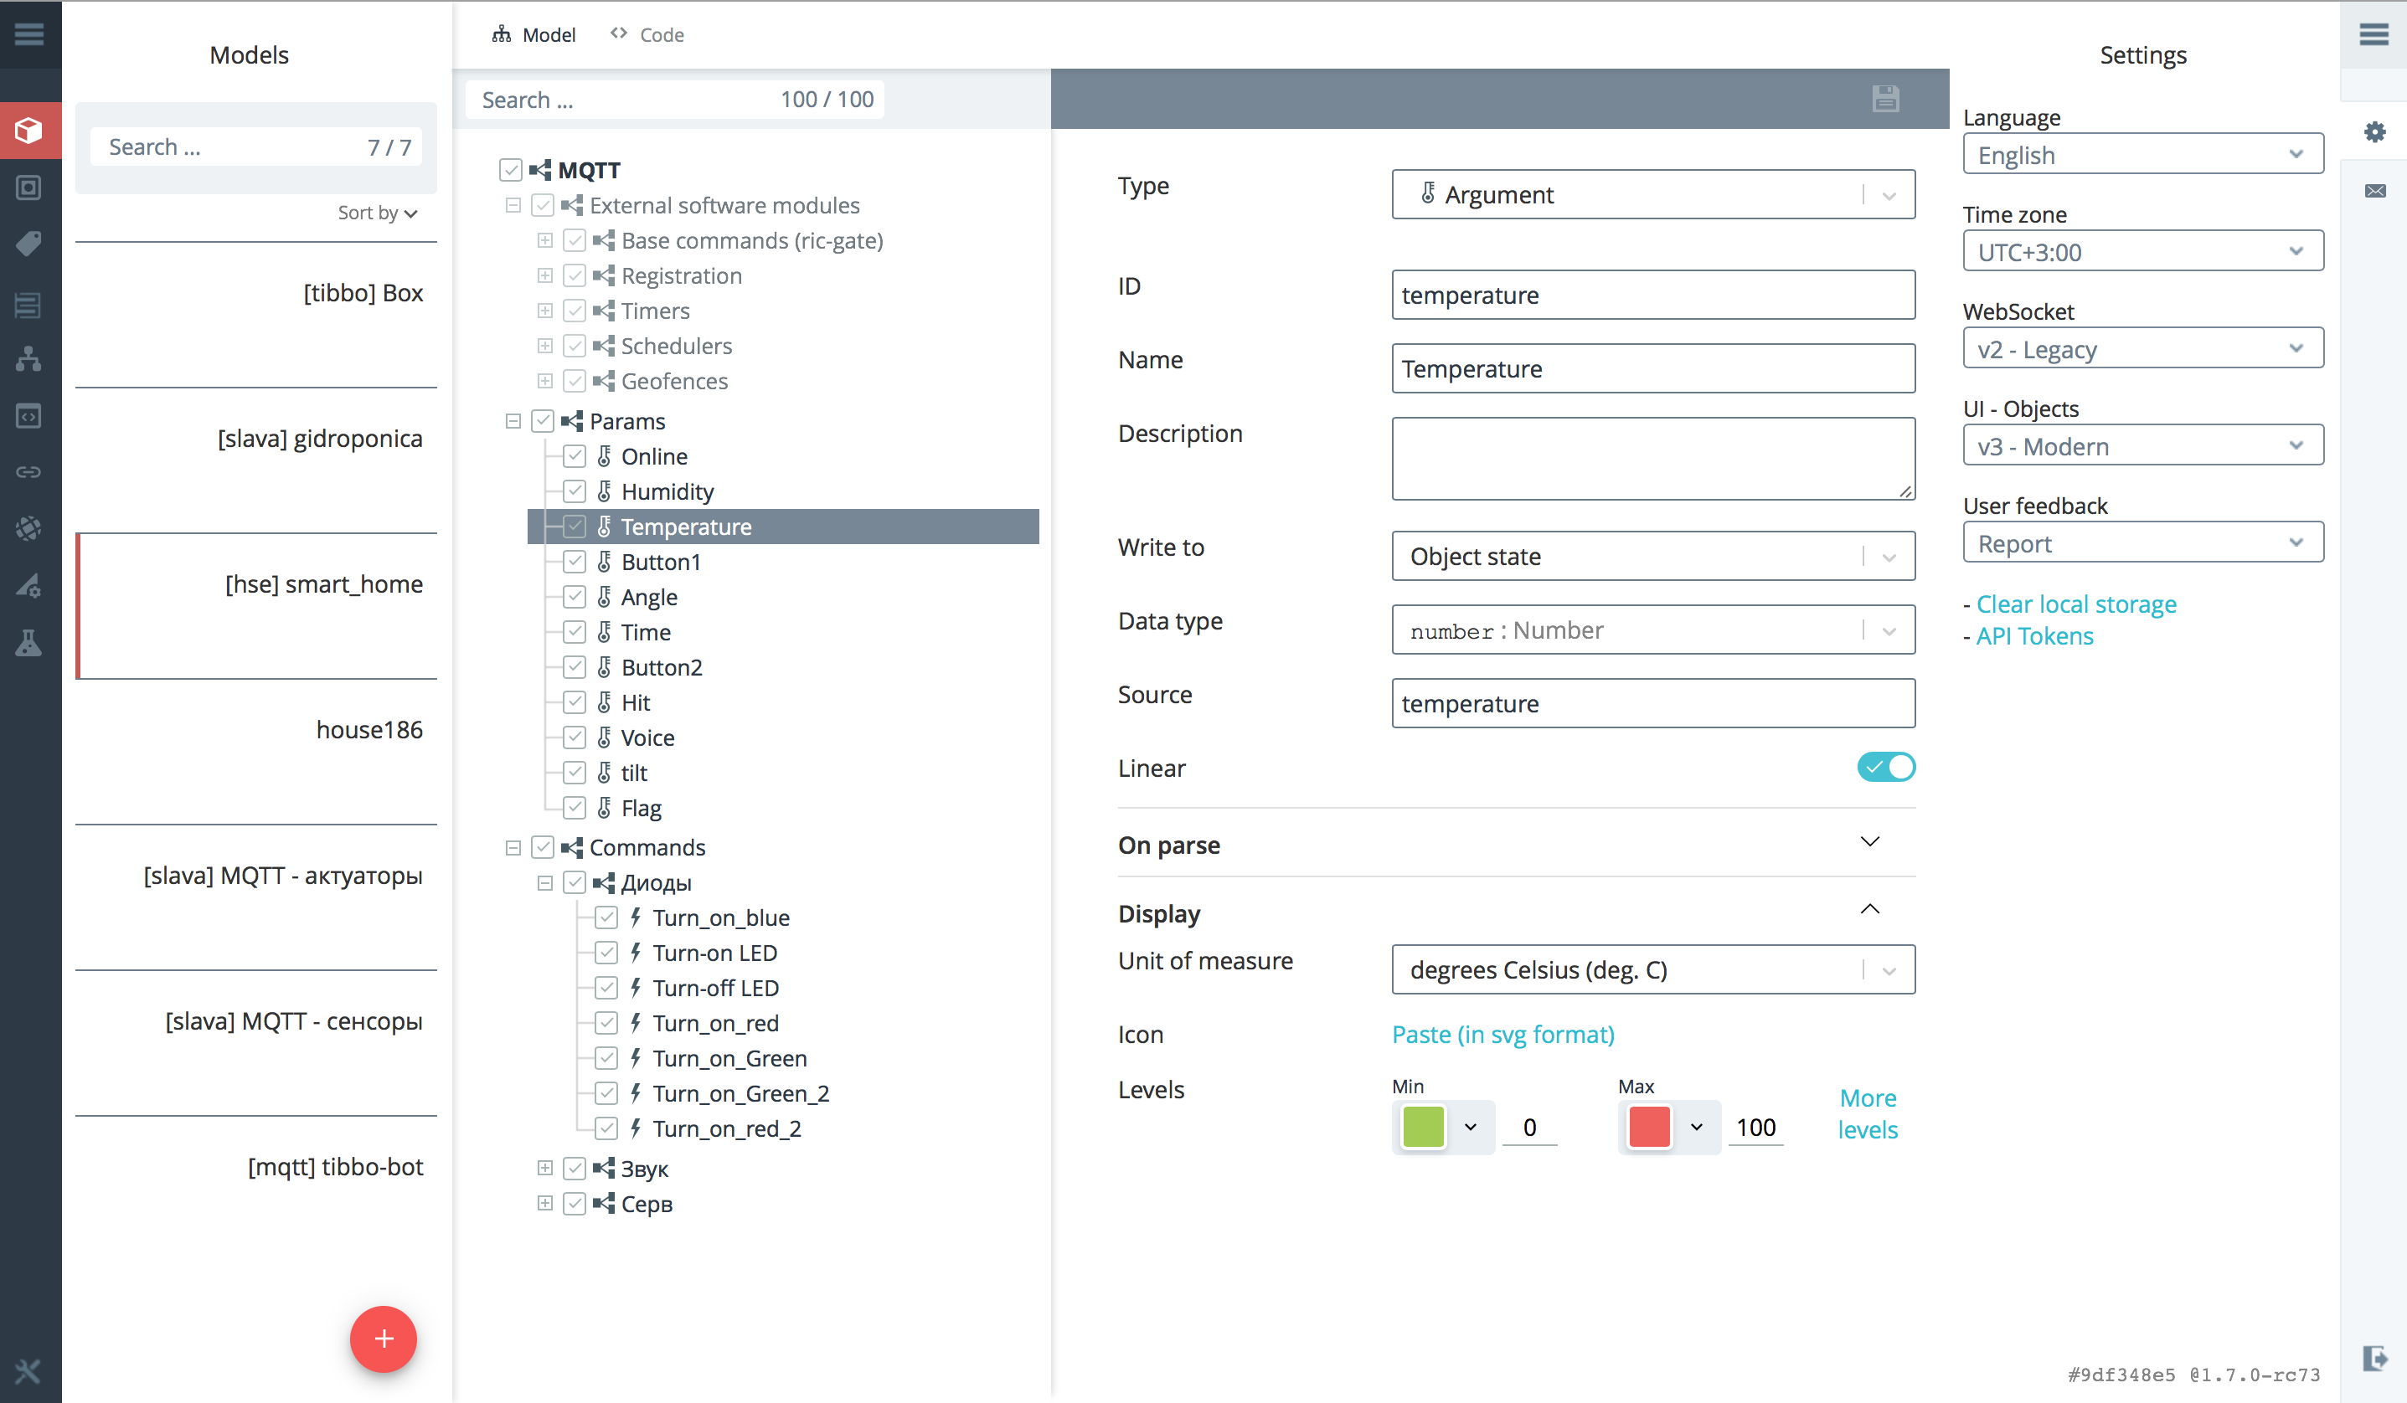
Программное обеспечение
Графический интерфейс:
Структура модели умного дома:

Slide 10
Тестирование
4 уровня:
Локальный уровень
Сетевой уровень
Уровень платформы
Полностью вся система

Slide 11
Заключение
Выполненные задачи:
Обзор и анализ
Исследование и анализ Rightech IoT Cloud
3d-модель и физический прототип
Программная и аппаратная реализация системы
Логика автоматизации
Тестирование

Slide 12
Спасибо за внимание!
www.miem.hse.ru
Контакты: +7 (910) 087-41-33
Адрес: Россия, г.Москва, ул. Таллинская, д.34

